Slide 1


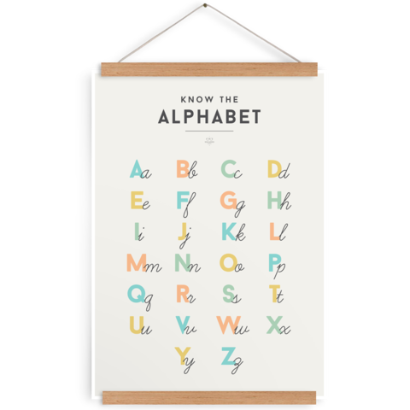

اللَّهمَّ لا سَهلَ إلَّا ما جَعَلتَه سَهلًا، وأنتَ تَجعَلُ الحَزْنَ إذا شِئتَ سَهلًا

Slide 2

اللَّهمَّ لا سَهلَ إلَّا ما جَعَلتَه سَهلًا، وأنتَ تَجعَلُ الحَزْنَ إذا شِئتَ سَهلًا

Slide 3
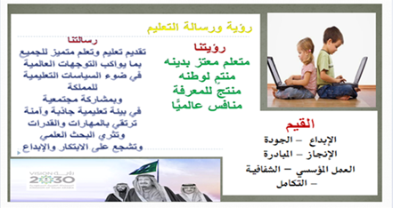
اللَّهمَّ لا سَهلَ إلَّا ما جَعَلتَه سَهلًا، وأنتَ تَجعَلُ الحَزْنَ إذا شِئتَ سَهلًا

Slide 4

اللَّهمَّ لا سَهلَ إلَّا ما جَعَلتَه سَهلًا، وأنتَ تَجعَلُ الحَزْنَ إذا شِئتَ سَهلًا

Slide 5

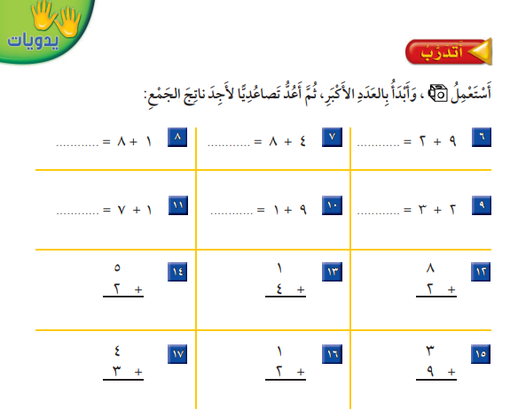
الواجب
اللَّهمَّ لا سَهلَ إلَّا ما جَعَلتَه سَهلًا، وأنتَ تَجعَلُ الحَزْنَ إذا شِئتَ سَهلًا
9
12
11
8
10
5
7
5
10
7
3
12

Slide 6
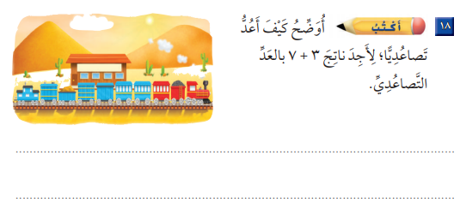
الواجب
اللَّهمَّ لا سَهلَ إلَّا ما جَعَلتَه سَهلًا، وأنتَ تَجعَلُ الحَزْنَ إذا شِئتَ سَهلًا

Slide 7


نشاهد هذا المقطع
لنتعرف
على درسنا
اللَّهمَّ لا سَهلَ إلَّا ما جَعَلتَه سَهلًا، وأنتَ تَجعَلُ الحَزْنَ إذا شِئتَ سَهلًا

Slide 8

اليوم : الأربعاء
التاريخ : 10 / 7 / 1444هـ
المادة : رياضيات
طرائق الجمع والطرح : الفصل الثامن
الموضوع : الجمع باستعمال خط الأعداد ص 40
الهدف : استعمال خط الأعداد لإيجاد ناتج الجمع
اللَّهمَّ لا سَهلَ إلَّا ما جَعَلتَه سَهلًا، وأنتَ تَجعَلُ الحَزْنَ إذا شِئتَ سَهلًا

Slide 9
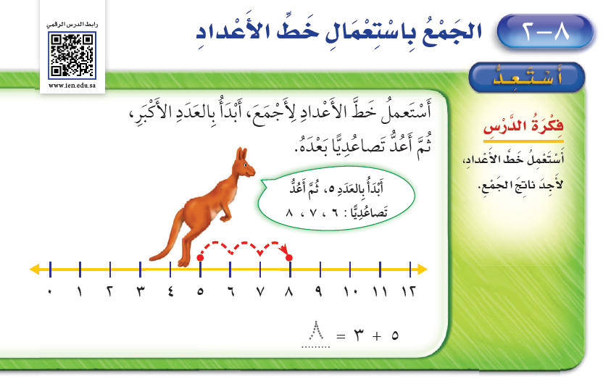
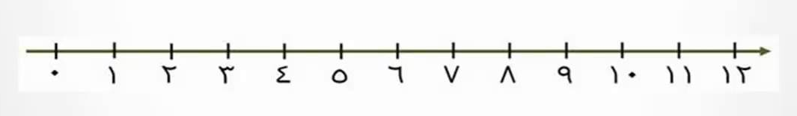
اللَّهمَّ لا سَهلَ إلَّا ما جَعَلتَه سَهلًا، وأنتَ تَجعَلُ الحَزْنَ إذا شِئتَ سَهلًا

Slide 10
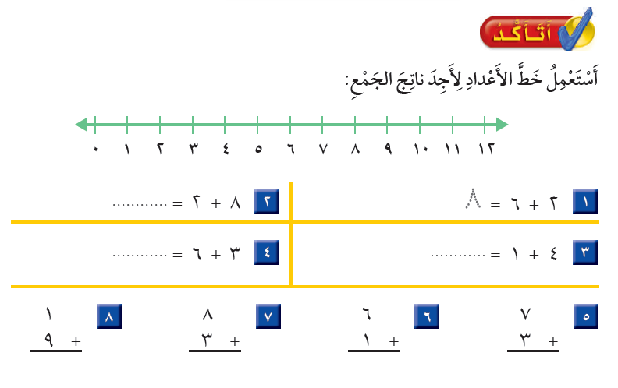
اللَّهمَّ لا سَهلَ إلَّا ما جَعَلتَه سَهلًا، وأنتَ تَجعَلُ الحَزْنَ إذا شِئتَ سَهلًا
10
8
9
5
10
11
7
10

Slide 11



اللَّهمَّ لا سَهلَ إلَّا ما جَعَلتَه سَهلًا، وأنتَ تَجعَلُ الحَزْنَ إذا شِئتَ سَهلًا

Slide 12
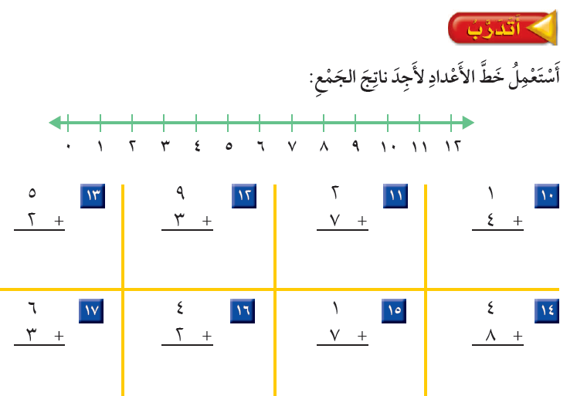
اللَّهمَّ لا سَهلَ إلَّا ما جَعَلتَه سَهلًا، وأنتَ تَجعَلُ الحَزْنَ إذا شِئتَ سَهلًا
7
12
9
5
9
6
8
12

Slide 13
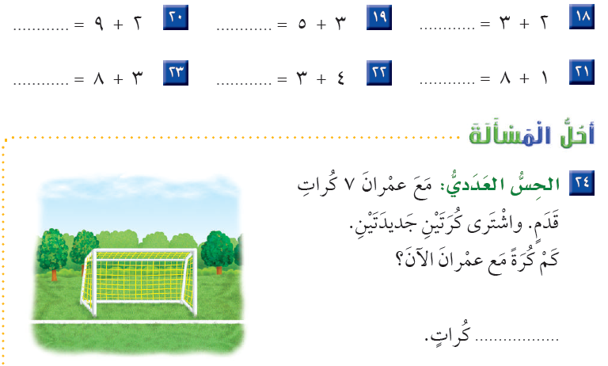
واجب
اللَّهمَّ لا سَهلَ إلَّا ما جَعَلتَه سَهلًا، وأنتَ تَجعَلُ الحَزْنَ إذا شِئتَ سَهلًا

Slide 14

نشاط :
اللَّهمَّ لا سَهلَ إلَّا ما جَعَلتَه سَهلًا، وأنتَ تَجعَلُ الحَزْنَ إذا شِئتَ سَهلًا
https://wordwall.net/ar/resource/9808346

Slide 15

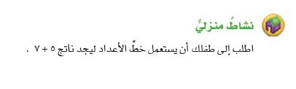
اللَّهمَّ لا سَهلَ إلَّا ما جَعَلتَه سَهلًا، وأنتَ تَجعَلُ الحَزْنَ إذا شِئتَ سَهلًا

Slide 16


